Slide 1
Руководитель:
Стыпалковская Л.В.
Лицей «Сигма»
Экскурсовод:
Кравцова Марианна
ученица 5 «Д» класса

Slide 2
В экспозиции
«Следы военных лет» краеведческого музея «Лицея «Сигма» находится интересный и достаточно редкий на сегодняшний день экспонат – громкоговоритель «Рекорд».

Slide 3
ИСТОРИЯ ОДНОГО ЭКСПОНАТА,
Громкоговоритель
«Рекорд»

Slide 4
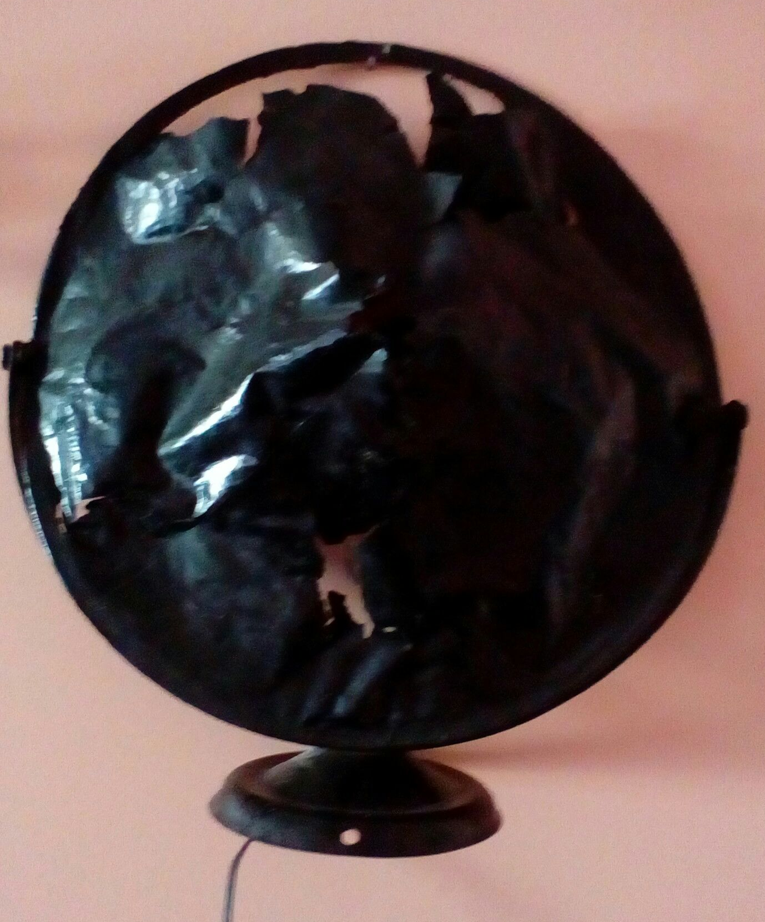
Г
Р
О
М
К
О
Г
О
В
О
Р
И
Т
Е
Л
Ь
Р
Е
К
О
Р
Д

Slide 5
Первый абонентский громкоговоритель «Рекорд» был выпущен в 1924 году.

Slide 6
Радиоточки в 30-е годы были простейшими и могли обеспечивать воспроизведение единственной программы. Громкоговорители этой модели могли подвешиваться на стену, либо стоять на столе.
«Рекорд», в народе именуемый «тарелкой», стал символом советского радиовещания довоенных и военных времен.

Slide 7
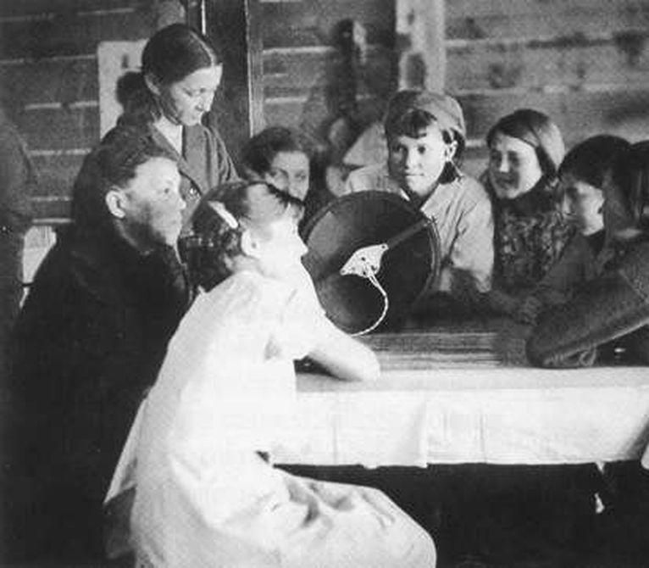
И даже в красном уголке
Найдется чем потешить душу:
У репродуктора «Рекорд»
Концерт Утесова послушать.

Slide 8
Тридцатые годы вошли в историю страны как время небывалых производственных достижений, и название «Рекорд» как нельзя лучше отражало дух этой эпохи.
Радио-тарелка была предметом гордости владельца.
Цена «черной тарелки» составляла около 29 рублей.

Slide 9
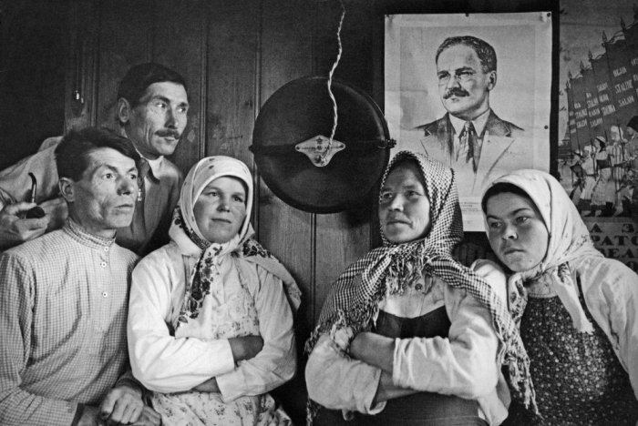

Slide 10
Особую роль в нашей стране радио сыграло в период Великой Отечественной войны.
Именно по радио советские люди узнали и о начале войны. Правда, 25 июня 1941 года — через три дня после нападения Германии на СССР.
Тяжелое слово «война» поселилось в каждой семье, принеся в привычную жизнь смятение, предчувствие беды, неизбежность разлук и потерь.

Slide 11
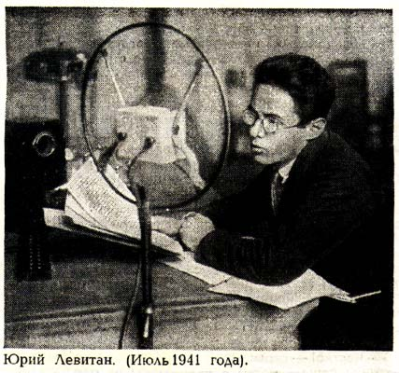
«Черные тарелки» репродукторов голосом Левитана 25 июня оглушили страну страшным известием, о нападении Германии на СССР.

Slide 12
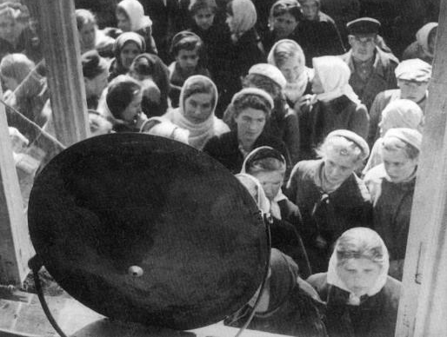
Под этими «тарелками» собирались люди в тылу, чтобы услышать объявления дикторов о ходе боёв.

Slide 13
В блокадном Ленинграде по репродуктору передавали вести с фронта, инструкции о поведении при тревоге. В перерывах между передачами звучал метроном.
По нему жители знали обстановку в городе.
Если радиопульс нормальный —
60 ударов в минуту: в городе всё спокойно, если учащённый — приближается бомбёжка или артобстрел.

Slide 14
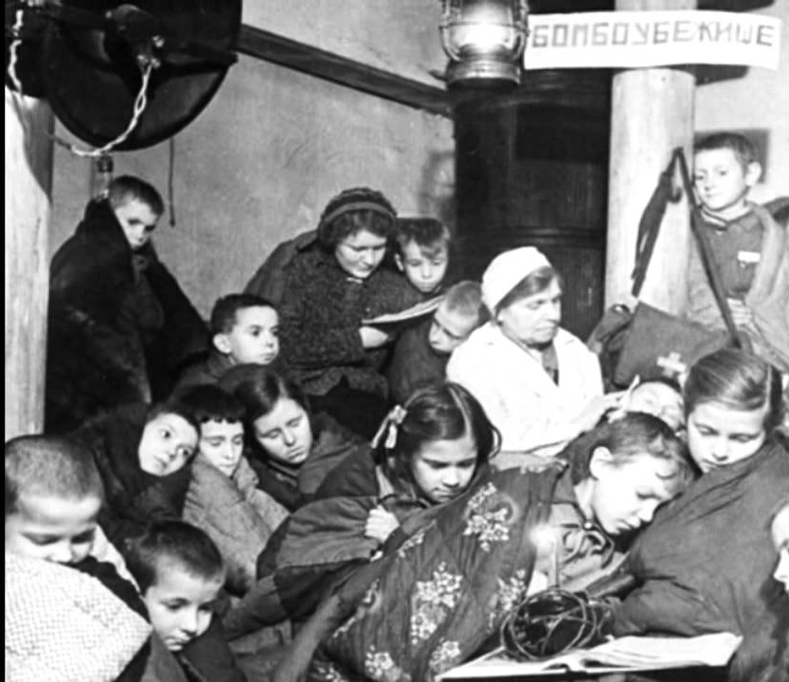
Сигналы воздушной тревоги и предупреждения об артобстрелах в блокадном Ленинграде звучали 3740 раз.

Slide 15
По блокадному радио звучали выпуски газет, музыка и стихи, передавались новости культуры, зачитывались фронтовые письма, которые заменяли почту.

Slide 16
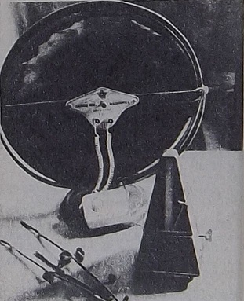
Мы съели хлеб, что был отложен
на день,
В один платок
закутались вдвоем,
И тихо-тихо стало
в Ленинграде.
Один, стуча,
трудился
метроном…

Slide 17
«Рекорд» поддерживал дух людей, ожидавших возвращения с войны своих родных, вселял в их сердца надежду на победу над врагом. И именно он принес в дом радостную весть об окончании войны, из таких радио-тарелок по всей стране раздавался голос ликующего Левитана, рассказавшего всему миру о капитуляции Германии.

Slide 18
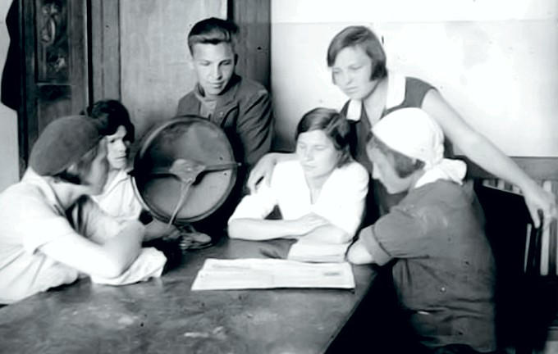
Громкоговоритель «Рекорд» принес радостную весть об окончании войны.

